Slide 1
Learning to Detect
From ML to Malware Family
Team11
r06725041彭証鴻 r06725007賴冠廷
r06725035陳廷易 b04705001陳約廷
Notes:
我們嘗試用深度學習的方法結合動態分析來建置一個Proof of Concept of User-friendly detection system

Slide 2
Outline
Introduction
Background: Malware Family & Cuckoo Sandbox
Motivation & Research problem
Goal & Contribution
Assumptions
Approach
Result
Conclusion & Reflection
Demo
Notes:
這是我們今天報告的outline
主要分成五個部分
第一部分Introduciton會先簡單補齊與本次報告相關的Background
再來會說到我們的研究動機和想要解決的問題
最後提出我們的目標及實驗的前提假設
第二部分就會正式進入到我們的實驗方法
最後第三、四部分則會呈現我們的實驗結果與結論
最後就是我們的demo

Slide 3
Introduction
Background：Malware Family and Cuckoo sandbox
Motivation & Research Problem
Goal & Contribution
Assumptions

Slide 4
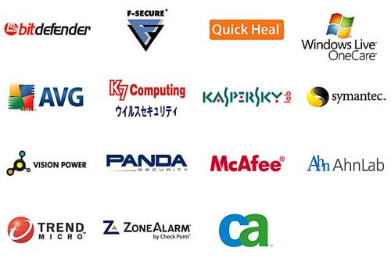
Background: Malware Family
各家防毒軟體廠商將惡意軟體進行靜態或動態分析後，依照惡意軟體的行為將它貼標並分到不同的家族，也就是malware family
各家防毒軟體廠商貼標的標準不一致，導致同一隻惡意軟體可能有多個不同的家族名稱
Notes:
那我們先來介紹什麼是malware family吧~
各家防毒軟體將惡意軟體進行靜態或動態分析後，依照惡意軟體的行為將它分到不同的家族，也就是惡意軟體家族
而我們發現因為各家防毒軟體貼標的標準不一致，導致同一隻惡意軟體可能有多個不同的家族名稱

Slide 5
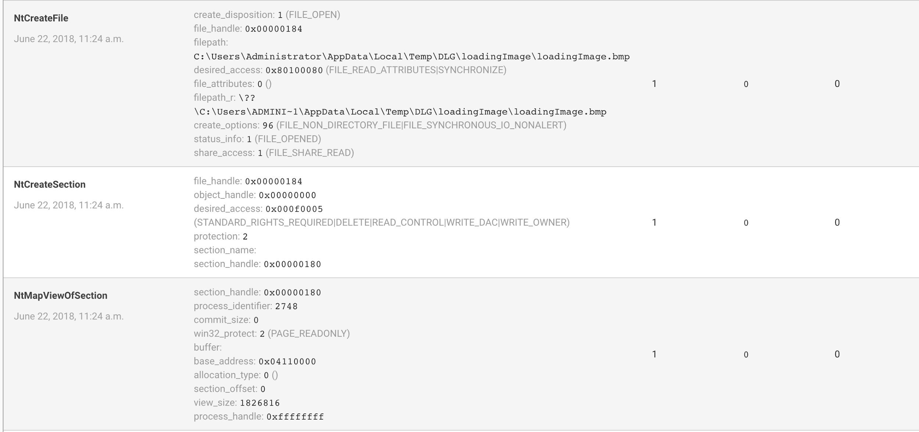
Background: Cuckoo Sandbox
Open Source Dynamic Analysis System
Input: Malware execution file
Output: API Call Sequence
Notes:
Cuckoo sandbox是一個開源的動態分析系統
我們可以丟進一個惡意軟體的執行檔，他就會給我們這隻惡意軟體側錄到的動態分析行為(api call sequence)
我們將會透過cuckoo sandbox來產生API Call sequence並當作我們的實驗方法的輸入

Slide 6

Motivation & Research Problem
現有防毒軟體：
分類貼標的標準不一
未即時提供惡意程式的high-level的介紹給使用者，導致使用者不易判定是否接受其風險
人工演算法耗時費力
Notes:
那為什麼我們會想要做一個user-friendly detecion system呢?
就如我們剛剛有提到，現有的防毒軟體廠商對惡意軟體的分類貼標是不一致的
且目前大多數的防毒軟體未能即時提供使用者一個對惡意程式high-level的簡介，就將之隔離起來予以保護
導致使用者無法知道這個惡意程式確切對裝置的影響為何，也就無法進一步決定是否要承擔執行該檔案的風險。
那為什麼我們會想透過深度學習來做呢?
這是因為我們有survey到一些related work，他們是透過人工演算法來做家族分類的，但因過程耗時費力
所以我們想透過深度學習的方法來嘗試解決malware分類問題，看是否能有不錯的performance

Slide 7
Goal & Contribution
Proof of Concept of User-friendly detection system
Input: Malware(API call sequences)
Output:
Detection：偵測出是否為惡意軟體
Tagging：為malware 貼上標籤，並依照tag給予詳細解釋
有別於傳統Anti-Virus Vendor各自為政的貼標標準，提供global view的貼標結果
評比知名Anti-Virus Vendor
Notes:
總結來說，
我們要做的是一個PoC的user-friendly detection system
我們希望輸入一隻malware的API call sequence後就能辨別他是否為惡意軟體，且為這隻malware貼上標籤，並依照tag給出一段敘述讓使用者對這支惡意程式有初步的認識，決定是否承擔風險。
有時候我們可能會想安裝破解檔，但這些破解檔可能包含PUP等對裝置危害較小的惡意程式，使得使用者必須關掉防毒軟體才能執行，否則就會被隔離。
當這種情況發生時，我們的系統在偵測到malware時就會提供這隻malware屬於哪一種type、family的資訊讓使用者自行去決定是否要承擔執行該檔案的風險。
此外，我們還希望在實驗的過程中，從detection rate、precision等衡量標準去評比知名的防毒軟體廠商

Slide 8
Assumptions
假設每隻malware都能在Cuckoo sandbox中完整側錄
malware未偵測自身處於沙盒環境中而有evasion mechanism
Dataset中，只有malware，不包含benign program
試著整合各Anti-Virus Vendor貼標的結果並透過投票演算法來決定哪些命名(tag)是可信的，並將那些命名視為training data中的ground truth
Notes:
assumption的部分共分為三點
第一點：也就是說我們dataset中的malware沒辦法在sandbox中隱藏自己的真實行為
第三點：就如前面所提，因為各家防毒軟體的命名原則不一致...

Slide 9
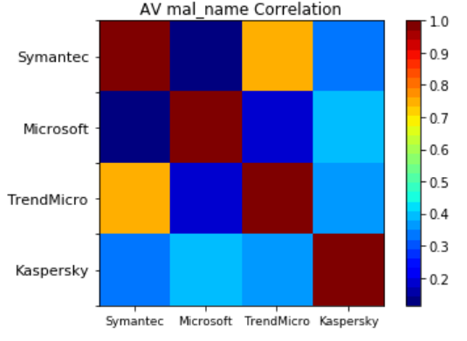
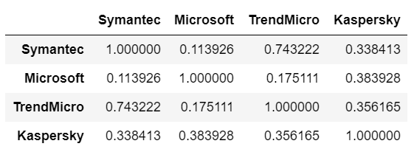
Anti-Virus Vendor Analysis
Correlation between four famous AV vendors
Notes:
這張圖就是我們前面所提各家防毒引擎命名不一致的證明
藉由四家知名防毒廠商...貼標結果的correlation分析，可看出可看出各家防毒引擎在貼標的相關性並不高，大多落於0.1~0.4之間，僅有賽門鐵克與趨勢科技他們貼標之間的關聯度較高約為0.7，也就是說各家防毒引擎的貼標是各自表述，相當雜亂
symantec
microsoft
trendmicro
kaspersky

Slide 10
Approach
Tag Extractor & Tag Survey
Data Preprocessing、Data Transformation
Model Architecture

Slide 11
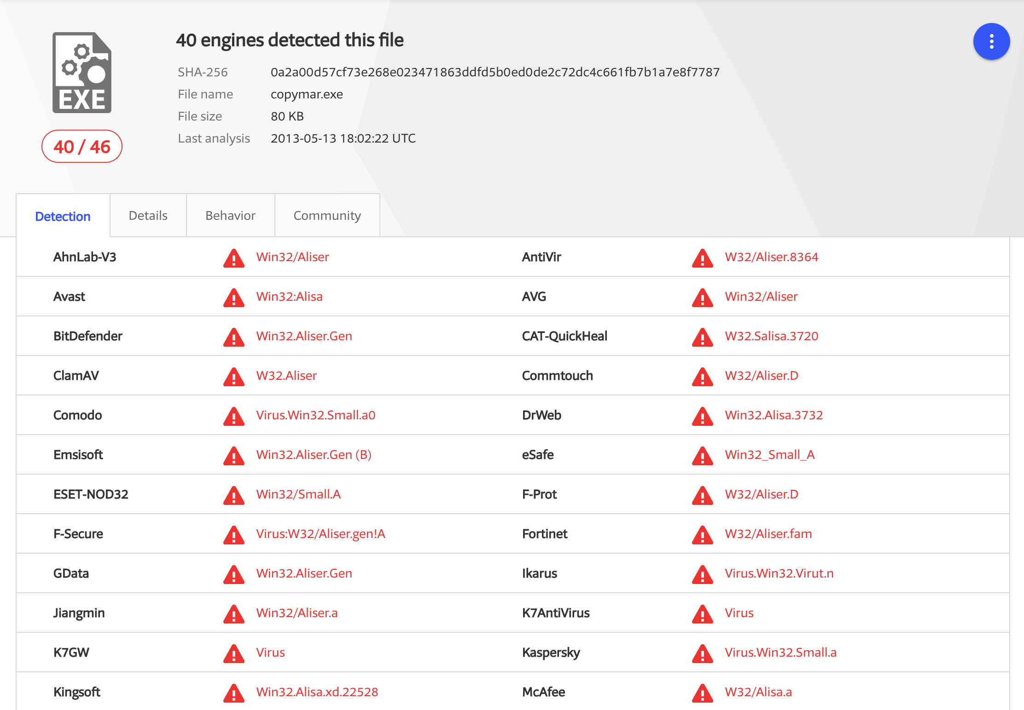
Tag Extractor
Step1. Query VTReport from VirusTotal
Input: malware sha256
Output: VTRepo.csv
Notes:
在tag extractor這個步驟我們會說明，我們是如何挑出有效、可信的ground truth
首先，我們將蒐集到的malware丟上VirusTotal並得到各家防毒軟體對該malware的命名(也就是前面所提的taging result)

Slide 12
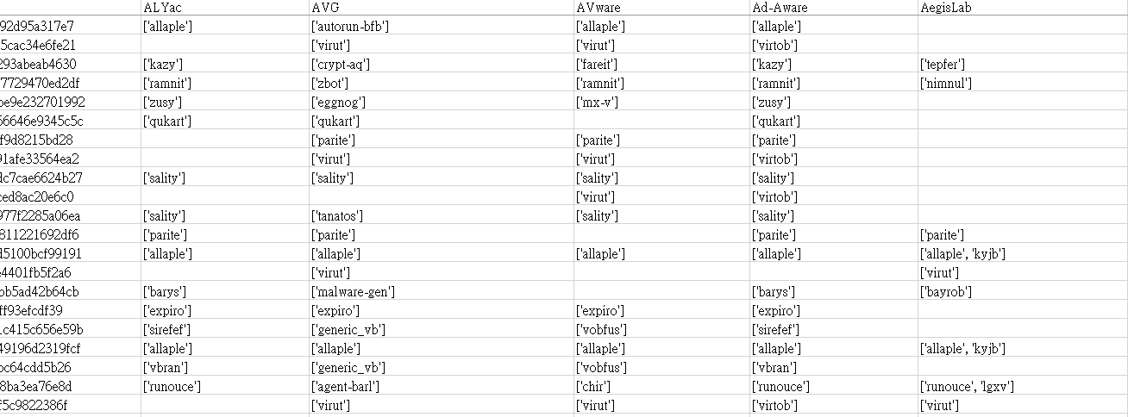
Tag Extractor
Step2. Winnowing
Input: VTRepo.csv
Output: VTRepo_wn.csv
將general_string濾掉(如：win32, gen)
Anti-Virus Vendor的名稱
malware’s sha256
Notes:
第二步，因為我們發現在原本的命名中，有些大量出現的字詞(例如win32, gen)
所以我們會將這些較沒有辦法決定該malware的行為的字詞過濾
可以得到下圖的結果
row sha256
col 各家AV Vendor給的tag

Slide 13

Tag Extractor
Step3. Select the unique term into tag set
Input: VTRepo_wn.csv
Output: tag dictionary (# of tag in dictionary: 151)
Count the unique term in every malware.
Delete the term which voting rate < 0.1 (不夠具代表性)
Notes:
最後，為了提高我們挑選出來的tag的代表性
我們除了過濾掉generic term以外
若同一隻malware中，該tag不到10%的防毒廠商認為他屬於這個malware，也就是說他可能是由少數防毒廠商給的名字，這就會被我們濾掉
此外，為了讓我們的model不要這麼sparse，所以若tag他出現不到

Slide 14

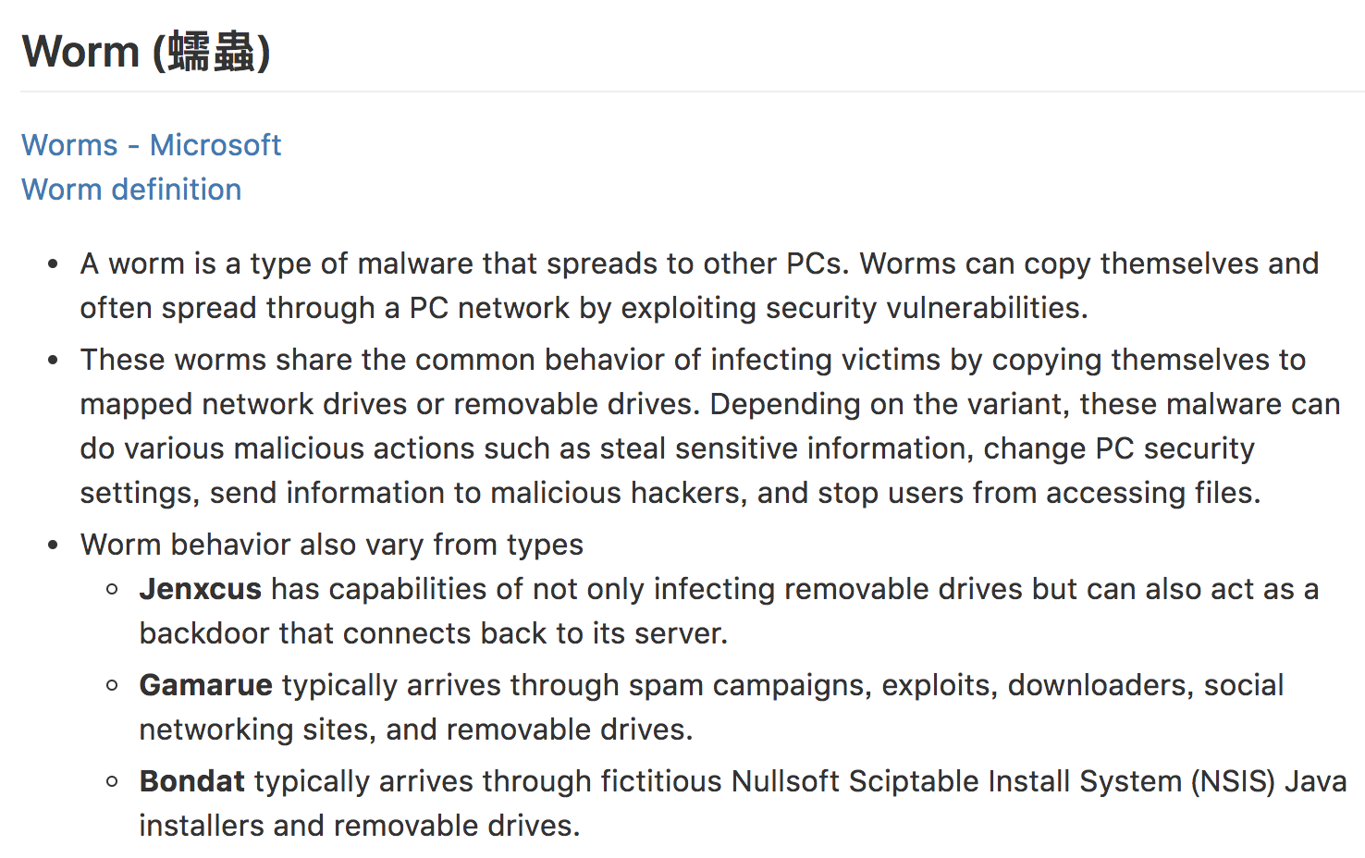
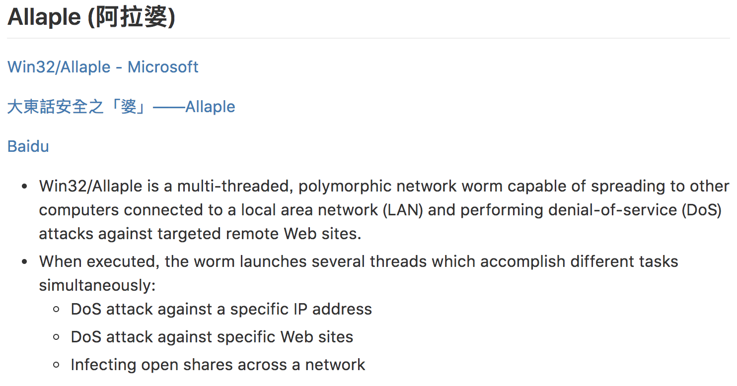
Tag Survey
# of tag: 151
our 151 survey result: https://hackmd.io/FLYE5BzcTZm0wmprXKutQw?both
Notes:
經由tag extractor後，我們共可獲得151個tag，我們花了很多時間去survey這些tag隱含的意義，因為有滿多tag是直接看看不出他有什麼涵義的
像是右邊那張圖，原本我們都看不出allaple是什麼...結果發現他是一個malware famliy，我們就將有查找到的相關資訊儲存在我們的資料庫中，使我們的概念系統可以提供使用者更多這隻惡意軟體的描述

Slide 15
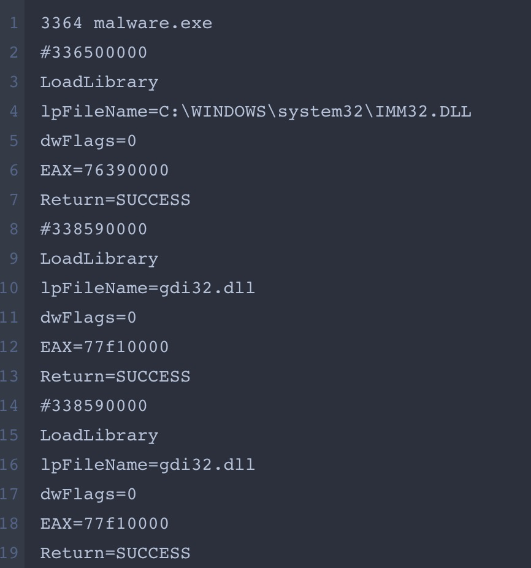
Data Preprocessing
濾除所有符號，僅留下數字與英文字
將right parameter的值依照大寫拆分字為單位 EX: LdapClientIntegrity => ldap client integrity

Slide 16

Data Transform(1/2)
Hexadecimal to Decimal: 4
Word2Vec: 10
Decimal: 3

Slide 17

Data Transform(2/2)
Return
Success=1
Failure=0
Other=-1
uExitCode
255 =>1
0 =>0
lpData
字串長度attribute
是否為數值型資料attribute
Notes:
較為特殊的left parameters，如return通常是

Slide 18
Data Transform 1
Hexadecimal to Decimal:
lpcbData
lpdwDisposition
Phkresult
samDesired

Slide 19
Data Transform 2
Word2Vec
dwDesiredAccess
dwShareMode
Hkey
hObject
lpFileName
lpSubKey
lpValueName
procName
dwCreationDisposition
dwType

Slide 20
Data Transform 3
Decimal
dwFlags
dwFlagsAndAtrributes
dwIndex

Slide 21
Data Transform 4
Return
Success=1
Failure=0
Other=-1
uExitCode
>=255 =1
<255 =0
lpData
字串長度attribute
是否為數值型資料attribute

Slide 22
Data Transform 5
lpType
Multi-label one-hot encoding
Api
'WinHttpWriteData','GetUrlCacheEntryInfo', 'TerminateProcess','OpenThread','RegDeleteKey',
'HttpSendRequest','RegOpenKey','LoadLibrary','RegQueryValue','RegCloseKey', 'RegCreateKey',
'CreateFile', 'CloseHandle', 'RegOpenCurrentUser', 'RegEnumValue', 'CreateRemoteThread',
'CreateThread', 'DeleteFile', 'RegSetValue', 'ExitProcess', 'OpenProcess', 'CopyFile',
'RegDeleteValue', 'CreateProcess', 'WinHttpOpen', 'WinHttpConnect', 'WinHttpOpenRequest',
'WinHttpSendRequest', 'WinHttpReadData', 'InternetOpen', 'InternetConnect', 'WinExec‘
One-hot encoding

Slide 23
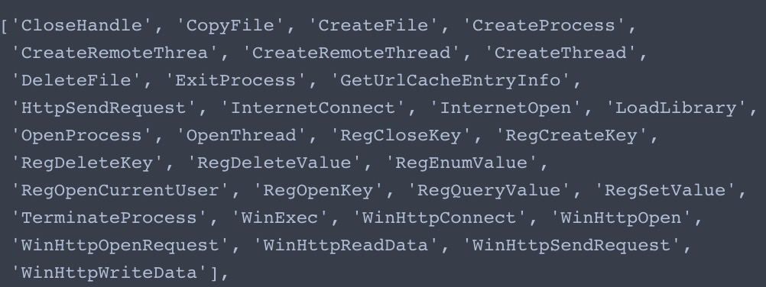
Prepare Data
API Type: 33
API Feature Dimension: 67
Call sequences length: 555
去除過長
過短用 padding token 填補
Training set size: 2885
Testing set size: 422
Notes:
那麼這邊是一些參數的統計資料
padding token: <pad>

Slide 24
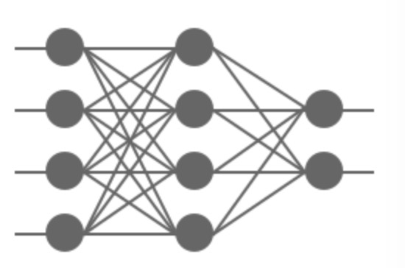
Model Architecture
Sigmoid
API type embedding size: 100
Layer: 2*GRU + 3*Fully Connected
Output dimension = 46
GRU
GRU
GRU
GRU
GRU
GRU
GRU
GRU
API Embedding
API feature
Notes:
我們對API的類型做Embedding成100維的vector和前處理的API parameter feature concat 在一起後再丟進gru中
model架構是過兩層的gru之後取出第二層最後一個timestamp的輸出結果
放進全連接層中做分類，最後再過Sigmoid 每一個輸出就代表一個類別 輸出值超過一個threshold就說他屬於那個類別

Slide 25
Sigmoid
GRU
GRU
GRU
GRU
GRU
GRU
GRU
GRU
API Embedding
API feature
Notes:
我們對API的類型做Embedding成100維的vector和前處理的API parameter feature concat 在一起後再丟進gru中
model架構是過兩層的gru之後取出第二層最後一個timestamp的輸出結果
放進全連接層中做分類，最後再過Sigmoid 每一個輸出就代表一個類別 輸出值超過一個threshold就說他屬於那個類別

Slide 26
Result
Reflection & Implication
Notes:
接下來是evaluation的部分

Slide 27
Anti-Virus Vendor Detection Rate
Kaspersky | 99.69%
Microsoft | 99.91%
TrendMicro | 99.87%
Symantec | 100%
Ours | 100%
Non-malware detection error rate: 11.1%
Notes:
我們評斷分類成效的第一個指標是 detection rate 他表示在testing data中 各家av vendor是否能判別他「是 malware」就是是否能知道他是壞人
可以看到幾乎大家都能辨別出來
false positive: 11.1% 不是壞人判他為壞人

Slide 28
Anti-Virus Vendor Detection True Rate
Kaspersky | 95.97%
Microsoft | 88.15%
TrendMicro | 70.38%
Symantec | 53.08%
Ours | 78.26%
Notes:
但是 detection rate 只是辨別出來是壞人，但是不能確保他是分類對的，detection true rate 代表的是av vendor是否能「至少分對一個」malware 的類別
可以發現結果上 卡巴和微軟都有相當高的正確率 而我們的方法介在中間 趨勢和塞門則弱一些

Slide 29
Anti-Virus Vendor Precision/Recall/F1-score
 | Precision | Recall | F1-score
Kaspersky | 89.38% | 77.13% | 80.77%
Microsoft | 86.26% | 72.69% | 77.54%
TrendMicro | 66.86% | 45.34% | 51.32%
Symantec | 53.67% | 25.79% | 32.8%
Ours | 56.61% | 60.09% | 56.64%
Notes:
最後是針對整體的分類成效做評估，
Precision: 預測出來的tag正確的有幾個
recall: 預測出來的tag包含了多少個對的ground truth
F1是調和平均數
可以看到我們的model表現也都有一定水準
=
我們用precision recall f1 score來衡量多分類的成效
可以看到差不多的結果，卡巴和微軟都獲得相當高的成績
而趨勢和塞門的recall比較低，表示他們比較會放過一些類別分不出來
以整體指標f1 score來說 我們的方法也是介在中間
=
為什麼不看accuracy呢?因為資料在inbalanced multi-tagging時

Slide 30

Conclusion
Kaspersky, Microsoft 在我們的資料集上表現不錯
其結果很接近普遍的預測結果
只用動態資料也能做到一定程度的 malware 分類
超過趨勢科技和賽門鐵克
可進步方向
更好的處理 parameter data
在 GRU 中結合 Attention 機制，讓 model 更能專注找到關鍵的 API call sequence
Notes:
這邊先講一下我們的小結
attention: 可以把每個時間點都輸出可以進行weigthed sum

Slide 31


Reflection and Implication
傳統人工tagging問題
complex algorithm
waste of time and manpower
low detection rate
一般防毒引擎限制
insufficient information
partial view
權衡
Convenience vs. Flexibility
Notes:
因為以傳統演算法相當困難設計，最著名常用的便為人工基因序列比對演算法，detection rate並不高，曠日廢時且成效不彰
因此我們改以深度學習的方式，希望能藉此改善傳統人工tagging的困境
=
試面上防毒引擎，通常幾乎是只要偵測到惡意程式就先進行封鎖，沒封鎖也會隔離使程式無法執行
假設今天使用者寫了一支程式，但因為他的signature或是pattern與防毒引擎的DB相似，防毒引擎可能告訴你因為具高風險而封鎖
覺得腦人，就把防毒引擎關了，但又怕電腦不被保護，所以就要再加到白名單。但卻又不知道這支程式會不會被其他病毒感染而又變種到處散播
但如果今天有了我們這套系統，便可以清楚告訴使用者這支程式具有怎樣的風險，會造程怎麼樣的影響。讓使用者可以多一些資訊來進行判斷。而且我們能夠顯示信心指數。multi-label及眾人智慧
同時，因為我們試從virus total約莫八十家的防毒引擎爬資料而來的，所以不會只看到某一部分的tag，而可以看到該malware總共具有多少tag。達到互補
因為現在很多惡意程式都是跨家族跨行為的，所以若僅用單一部分的tag來描述就會教為偏頗或是漏掉某些資訊。經調查，AV很可能只會因為某部分的字串就直接取名
又如破解程式，防毒引擎可能會告訴你這是PUP，但是你明知這支破解城市可能就要透過一些諸如code injection等方式來繞過驗證機制。但如果今天告訴你他會自我散播，你就會啟疑心了
=
最後當然，提供越多資訊給使用者，使用者所需要做的判斷就越多。

Slide 32
demo
Notes:
互動

